Slide 1
Pré-processamento de Dados Case: Predição de Casos de AVC
Generative AI Academy
Data Science – M2
Gustavo Gilli Uhlein

Slide 2
Introdução
Contexto: Análise e processamento de dados de um conjunto de informações sobre pacientes.
Objetivo: Preparar dados para a etapa de treinamento de um modelo preditivo de detecção de casos de AVC.
Importância: Prever casos de AVC pode ajudar na prevenção e no tratamento precoce, salvando vidas e reduzindo custos médicos.

Slide 3
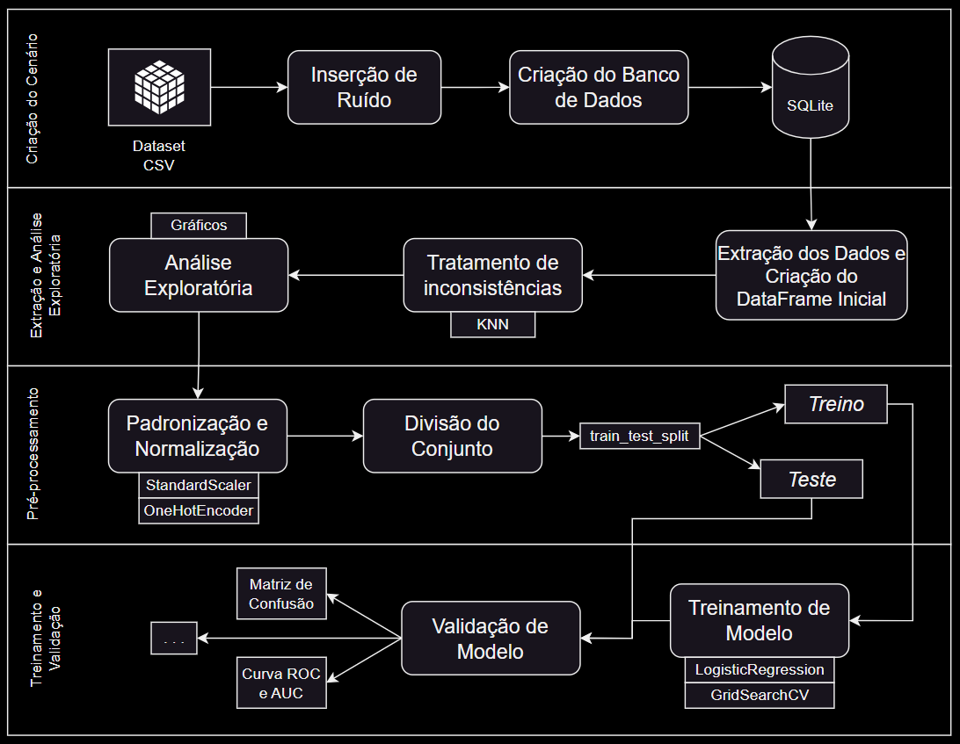
Visão Geral

Slide 4
Etapa 1 – Construção do Cenário
Importação do Dataset
Importação inicial dos dados de pacientes, que inclui variáveis como idade, gênero, histórico de saúde, entre outras.
pandas
Introdução de Inconsistências no Conjunto
Inserção proposital de inconsistências e valores nulos no dataset para simular desafios de em um cenário realista.
Criação do Banco de Dados:
Normalização e estruturação do dataset em um banco de dados SQLite, visando a extração e manipulação de dados desse tipo de origem.
sqlite3

Slide 5
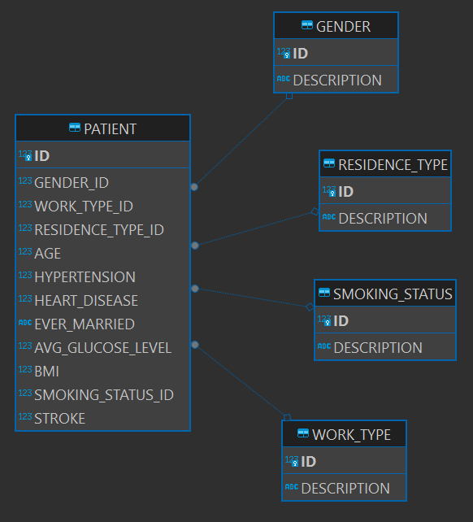
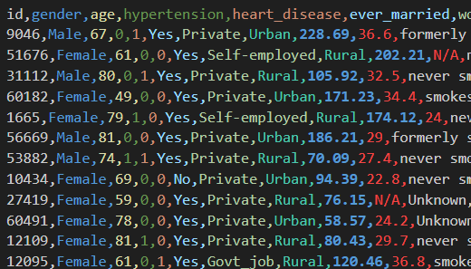
Etapa 1 – Construção do Cenário | Banco de Dados

Slide 6
Etapa 2 – Extração e Análise Exploratória de Dados
Extração de Dados
Extração dos dados armazenados no banco de dados para análise.
Sqlite3
Tratamento de Inconsistências
Identificação e correção de valores nulos e incongruentes utilizando imputação de valores.
KNNImputer
Análise Exploratória
Utilização de ferramentas de visualização de dados para explorar as características dos dados, identificar padrões e entender as relações entre as variáveis.
matplotlib
Seaborn
plotly

Slide 7
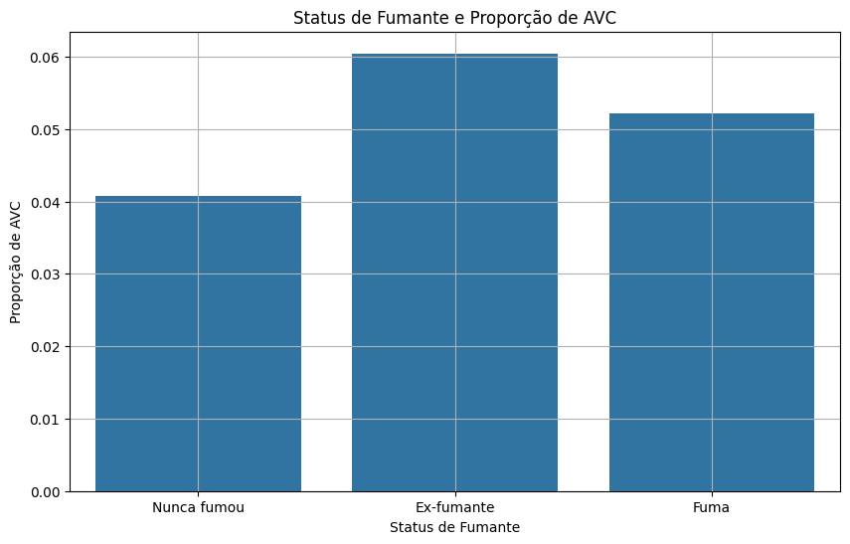
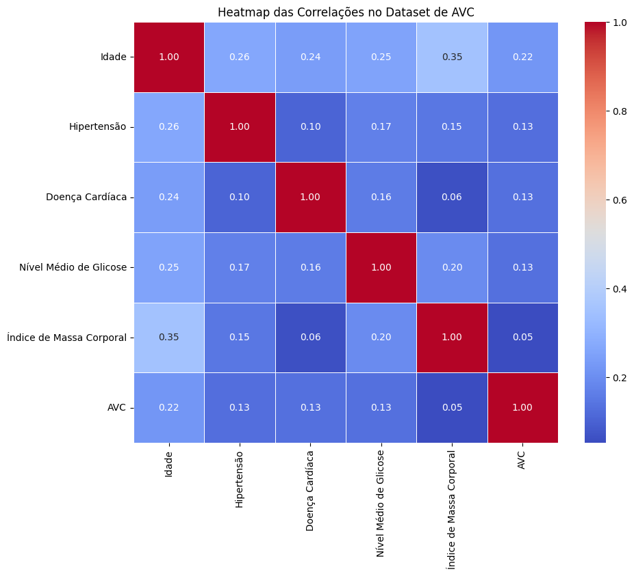
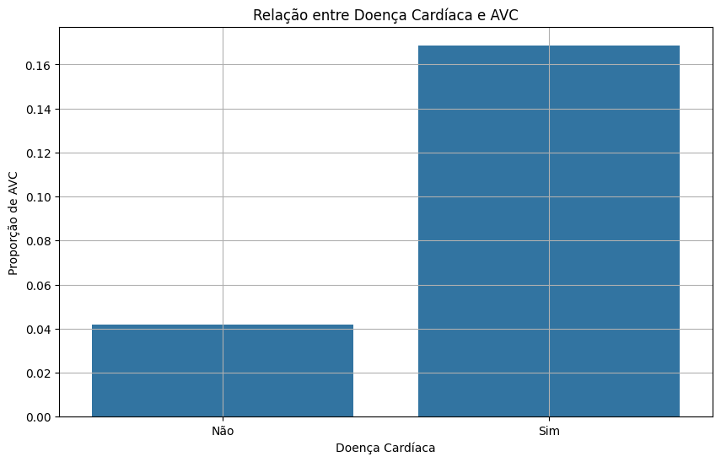
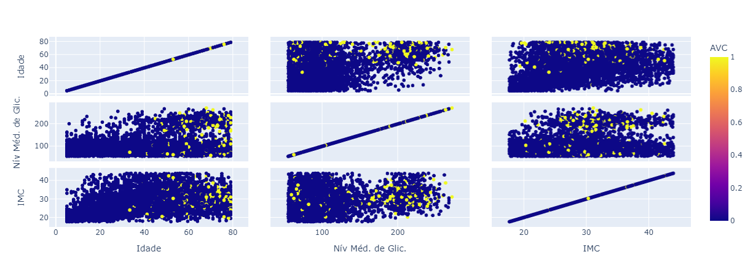
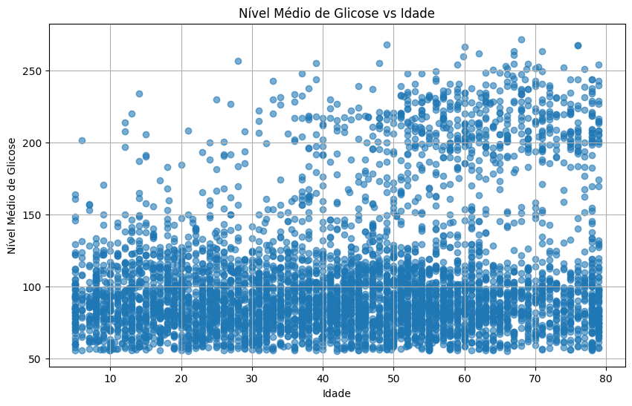
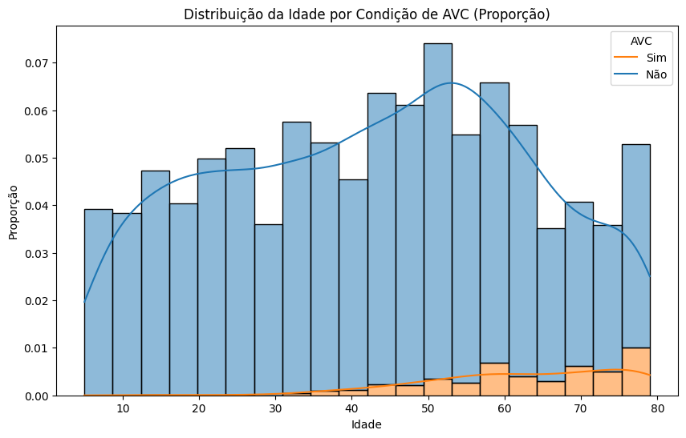
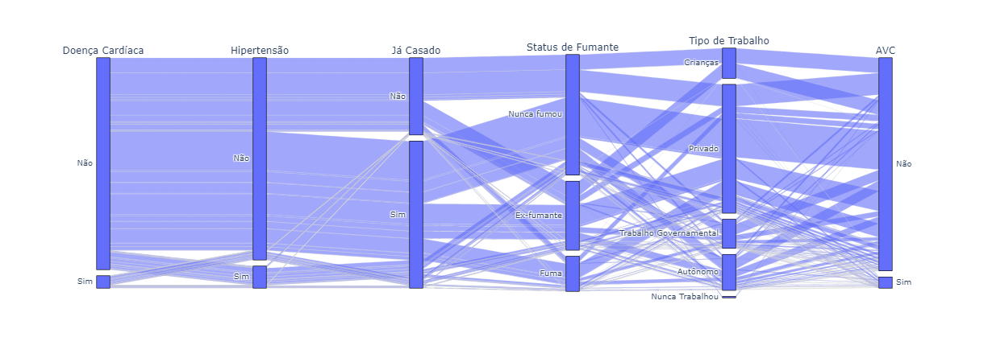
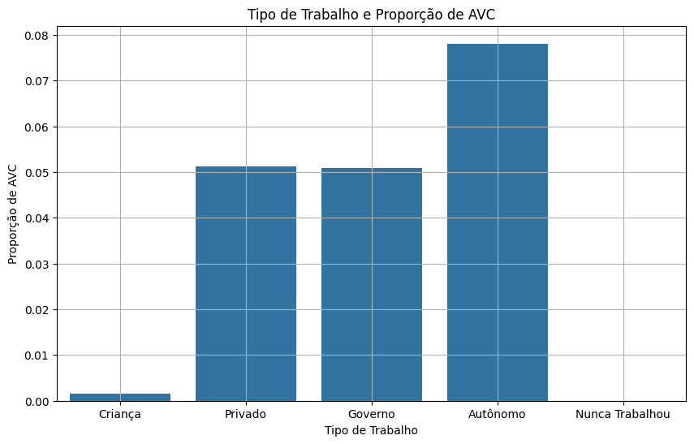
Etapa 2 – Extração e Análise Exploratória de Dados | Visualização de Informações

Slide 8
Etapa 3 – Pré-processamento de dados
Padronização e Normalização
Aplicação de técnicas de padronização e normalização para assegurar que todas as variáveis estejam na mesma escala, melhorando o desempenho do modelo.
ColumnTransformer
OneHotEncoder
StandardScaler
Divisão do Conjunto
Separação dos dados em conjuntos de treino e teste para validar a eficácia do modelo preditivo.
train_test_split

Slide 9
Etapa 4 – Treinamento e validação de modelo
Treinamento do Modelo
Utilização de algoritmo de aprendizado de máquina regressão logística para treinar o modelo preditivo com o conjunto de treino.
LogisticRegression
GridSearchCV
Validação:
Avaliação básica do desempenho do modelo com o conjunto de teste por meio de gráficos de matriz de confusão, curva ROC e AOC.
roc_curve
roc_auc_score
confusion_matrix
ConfusionMatrixDisplay

Slide 10
Acessos
Repositório: https://github.com/gustavouhlein/stroke_prediction
Dataset: https://www.kaggle.com/datasets/fedesoriano/stroke-prediction-dataset

Slide 11
Pré-processamento de Dados Case: Predição de Casos de AVC
Generative AI Academy
Data Science – M2
Gustavo Gilli Uhlein

